Slide 1
الوحدة الثالثة

Slide 2
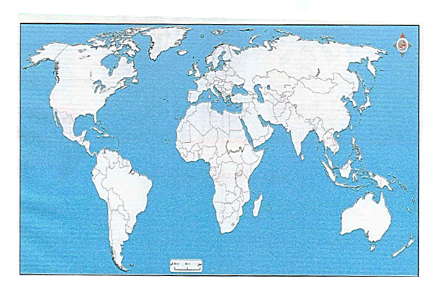
مدخل لدراسة الأقليات الإسلامية
يتبع
التالي
الرئــــيسية
السابق

Slide 3
المطلوب

Slide 4
تعزيزات مهارة المقارنة وابدأ الرأي
المطلوب

Slide 5
الإجابة
اختلفت التعريفات لمفهوم الأقليات الإسلامية ومنها
كل مجموعة مسلمة معتزة بإسلامها وتحاول الحفاظ عليه
أفراد مسلمون في دولة غير إسلامية مهما كان عددهم يحاولون الحفاظ علي هويتهم الإسلامية

Slide 6
أسئلة التقويم
الأقلية : مجموعة من السكان تختلف عن الأغلبية في دولة ما
الأقلية المسلمة : هي مجموعة مسلمة معتزة بإسلامها في دولة غير مسلمة

Slide 7
بدأ ظهور الأقليات عن طريق الهجرات
للحفاظ علي الدين

Slide 8
اسباب ظهور الأقليات الإسلامية
احتلال اراضي إسلامية
انتقال المسلمين إلي بلاد غير إسلامية
اعتناق الدين الإسلامي

Slide 9
في مكة المكرمة
لأنها تختلف عن الغالبية في الفكر والعقيدة

Slide 10
√
√
×
√

Slide 11
عبارة صحيحة حيث حدث ذلك للمسلمين في اليونان بعد ضعف الدولة العثمانية

Slide 12
هناك اسباب عديدة لوجود الأقليات منها
اعتناق الدين الإسلامي
انتقال المسلمين لبلاد غير إسلامية مثل امريكا واروبا
احتلال اراضي اسلامية مثل اليونان

Slide 13
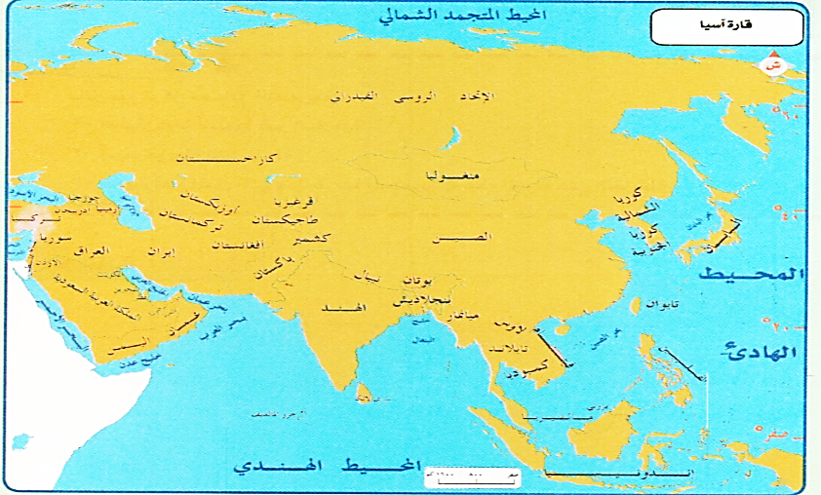
الأقليات الإسلامية في قارة أسيا

Slide 14
المطلوب

Slide 15
المطلوب

Slide 16
أسئلة التقويم
حيث دخل الإسلام بحرا عن طريق التجارة والمسلمين من موانئ الهند وبرا عن طريق هضبة الدكن

Slide 17
علل ما يأتي
بسبب الفتوحات الإسلامية
للمطالبة بحقوق المسلمين والدفاع عنها
بسبب المعاملة الحسنة من التجار المسلمين

Slide 18
أكمل الفراغات الأتية بكلمات مناسبة
الجزء الجنوبي
ارخبيل
أوتابرادش بهار البنغال الغربية
في تزايد
31%

Slide 19
بذل المسلمون جهودا عظيمة لنشر الإسلام علي سواحل الصين والأجزاء الداخلية

Slide 20
ما النتائج المترتبة علي
توسطت المنظمة بينها وبين الحكومة الفلبينية من اجل حكم ذاتي للمسلمين
زيادة اعداد المسلمين وانتشار الإسلام
عادت الاضطرابات حتي عقدت اتفاقية ثانية واخذ المسلمين بعض حقوقهم

Slide 21
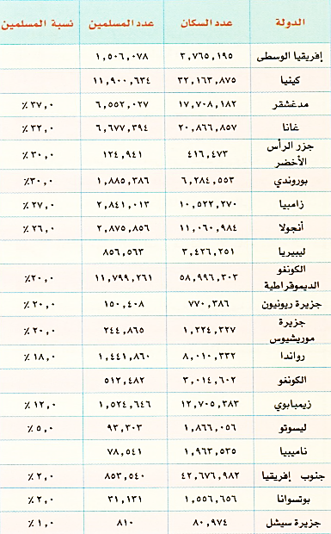
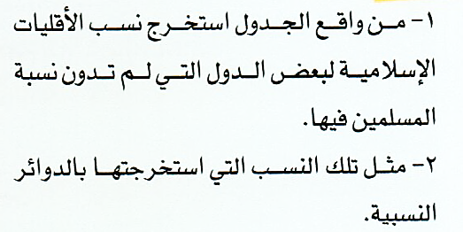
الأقليات الإسلامية في دولة أفريقيا
40%
37 %
المطلوب
25%
17 %
4%

Slide 22
الإجابة
أفريقيا الوسطي 40 %
كينيا 37 %
ليبيريا 25 %
الكونغو 17 %
ناميبيا 4 %

Slide 23
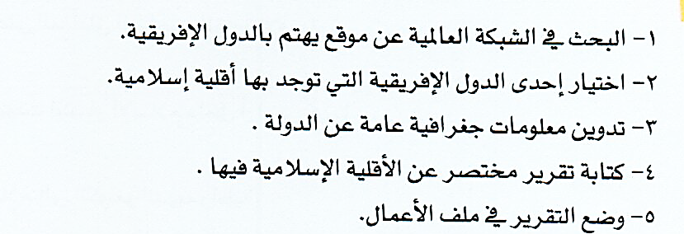
دراسة دولة إفريقيا غير إسلامية
المطلوب

Slide 24
أسئلة التقويم
البحر الأحمر
مضيق باب المندب
بحر العرب

Slide 25
بم تفسر
نظرا لاختلاف الطبيعة وكذلك لوجود بعض الممالك في مناطق معينة
ليمارس التجار المسلمون أعمالهم وتجارتهم
بسبب وعورة الأرض وعدم وجود مراكز سكانية كبيرة بالداخل

Slide 26
استتباب الأمن
تحسن طرق المواصلات

Slide 27
وصل الإسلام عن طريق تجار زنجبار والتجار المسلمين من نيجيريا ومالي

Slide 29
×
×
√
×

Slide 30
نعم لم يتوغل الإسلام إلا في القرن الثالث عشر بسبب وعورة الأرض وعدم وجود مراكز سكانية عامرة

Slide 31
التبرع لهم ومساعدتهم والدعاء لهم

Slide 32
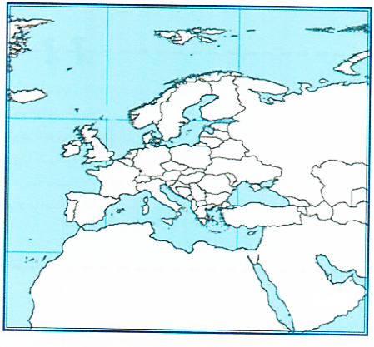
الأقليات الإسلامية في قارة أوروبا
المطلوب

Slide 33
الإجابة
جورجيا
أوكرانيا
فرنسا
النمسا
المانيا
المملكة المتحدة

Slide 34
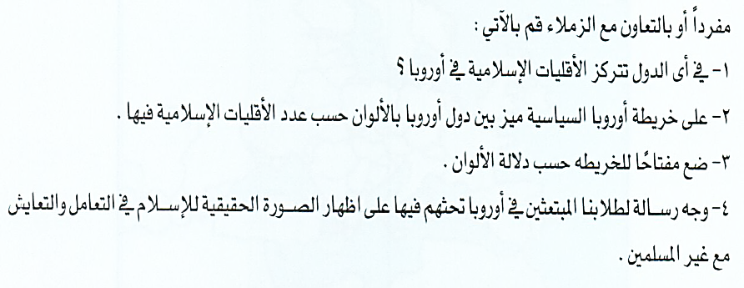
تصنيف الدول الأوروبية حسب عدد الأقليات الإسلامية فيها
المطلوب

Slide 35
الإجابة

Slide 36
أسئلة التقويم
اعجب كثير من الأوربيين بأخلاق وتعامل التجار المسلمين ودخلوا في الإسلام

Slide 37
علل ما يلي
حيث كونوا مجتمعات صغيرة لهم ( هنود وباكستان )
نظرا لقلة عددهم
بسبب دخول اعداد كثيرة في الإسلام

Slide 39
حيث ساعدت الحملات الصليبية علي زيادة التواصل بين العرب والأوربيين وسفرهم إلي اوروبا

Slide 41
يعتبر البحر المتوسط هو البوابة الرئيسية لوصول الإسلام لأوروبا

Slide 42
الطلاب في إمكانهم نشر الإسلام وتحسين صورته لدي الغرب عن طريق حسن اخلاقهم والالتزام بآداب الإسلام

Slide 43
الأقليات الإسلامية في الأمريكيتين
المطلوب

Slide 44
الإجابة
(1) طارق بن زياد
(2) الهنود الحمر سكان امريكا الأصليين
(3) كانت تحولت لقارة مسلمة

Slide 45
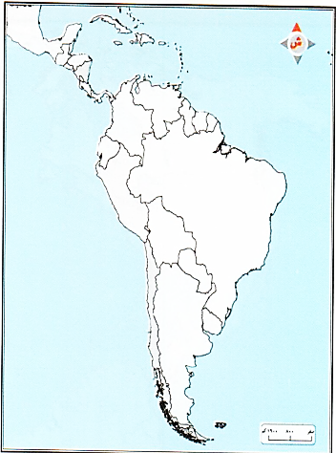
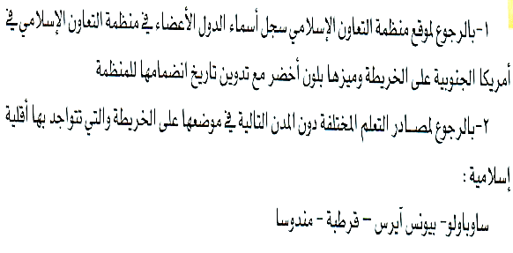
التعرف علي بعض دول أمريكا الجنوبية وتوزيع المسلمين فيها
المطلوب

Slide 46
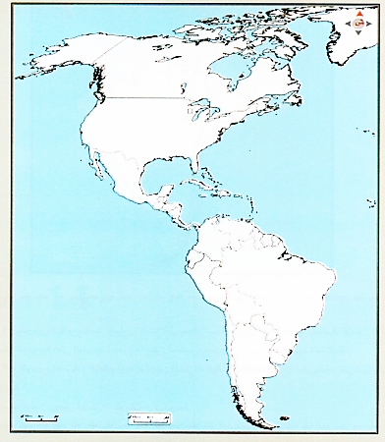
أسئلة التقويم

Slide 47
الإجابة
جويانا – سورينام
المناطق الصناعية

Slide 48
علل ما يلي
(أ) لأنها لم تكن طرق منظمة
(ب) تفاديا لمظالم الصرب وعدوانه

Slide 49
الاتحاد والجمعيات الإسلامية
المساجد

Slide 50
√
×
×
√

Slide 51
وضح دلالات الأحداث التالية
ارتفاع مستواهم التعليمي والمهني
الحرية في ممارسة الشعائر

Slide 53
ساهمت المملكة في خدمة المسلمين في الأمريكيتين حيث تقف بجانب المسلمين هناك في إنشا ء المدارس والمساجد والمجمعات الإسلامية

Slide 54
لأن معظمهم تأثر بالمجتمع الأمريكي

Slide 55
الأقليات الإسلامية في أوقيانوسيا

Slide 56
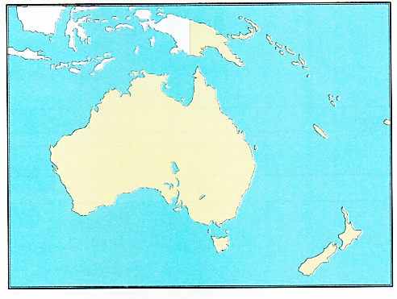
المطلوب
كوينزلاند
بيرث
نيوساوث ويلز
فيكتور
أوكلاند

Slide 57
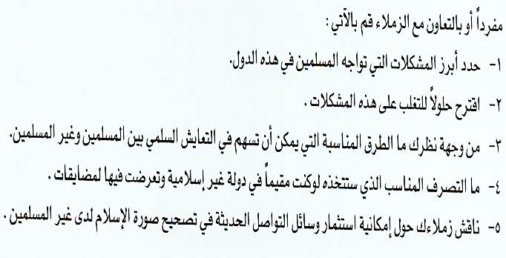
مشكلات الأقليات الإسلامية في العالم
تواجه الأقليات الإسلامية في العالم الكثير من المشكلات حيث يعيشون في مجتمع غير مسلم له مثله وقيمه المختلفة
المطلوب

Slide 58
الإجابة
(1) التهميش وعدم ممارسة الشعائر بحرية تامة والحرمات من المناصب السيادية
(2) التكتل في مؤسسات وهيئات ومنظمات تطالب بحقوق المسلمين
(3) أفضل طريق هو احترام الأخر وحرية الدين والتعبير
(4) أحاول أن أبرز أخلاقيات المسلمين

Slide 59
أسئلة التقويم
وصل الإسلام عن طريق مجموعة من الأفغان ثم التجار المسلمين ثم الطلبة المسلمين

Slide 60
أكتشف الخطأ في العبارات التالية ثم بادر بتصحيحه
النصف الجنوبي
من بلاد الأفغان
من الهند
في أستراليا في ولاية نيو ساوث ويلز

Slide 61
سياستها مرنة ولكنها انتقائية حيث يؤثر الدين والعرف في قبول الهجرة إليها

Slide 62
بم تفسر
نظرا لزيادة الطلاب بالجامعات
نظرا لسوء المعاملة والتهميش
بسبب انتشا ر الفقر وسياسة بعض الدول

Slide 63
ما النتيجة المترتبة علي
أدي إلي انصهار هامشي في المجتمع وتنشئة جيل مخفوف بالمخاطر

Slide 64
من خلال دراستك لموضوع الأقليات الإسلامية أكمل الجدول الأتي
تحقيق ذلك عن طريق المراكز الإسلامية
يقل حماسهم لديهم ولثقافتهم
الدعوة للتألف والتقارب بينهم
زيادة الفجوة والتباعد والضعف

Slide 65
تساهم المملكة في مساعدة الأقليات المسلمة في بعض احتياجاتهم وتقديم المساعدات المادية والمعنوية لهم

